Slide 1
第八次课
动态显示系统
任课教师：常玉梅
E-MAIL：changym@njupt.edu.cn

Slide 2
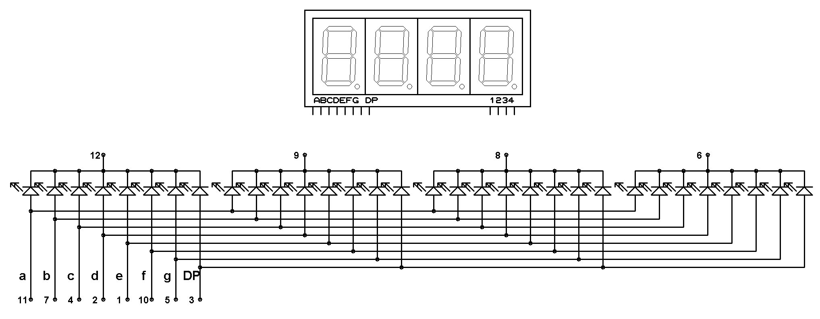
实验课题
设计一个动态显示电路（参照P76图4-37）。该电路有四位数码管，显示班级学号，如0130为01班30号。
数码管结构图
a
f
b
g
e
c
d

Slide 3
显示原理
4位数码管共用一个译码器。当CP脉冲的频率f=1HZ时，在CP脉冲的控制下，4位数码管将逐个轮流分时显示。但是，当CP脉冲的频率f=100HZ时，则每个数码管依次一次显示1/25 S，由于人眼的滞留特性，实际的视觉效果是4个数码管同时显示4个数据。

Slide 4
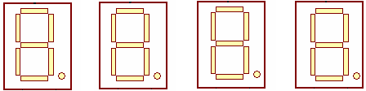
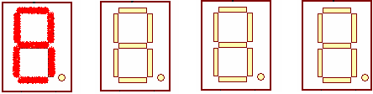
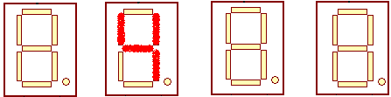
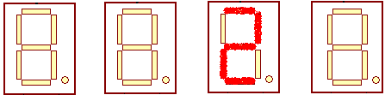
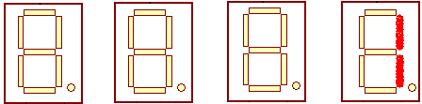
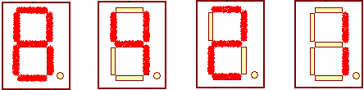
显示原理
f=1HZ
f=100HZ （人眼的滞留特性）

Slide 5
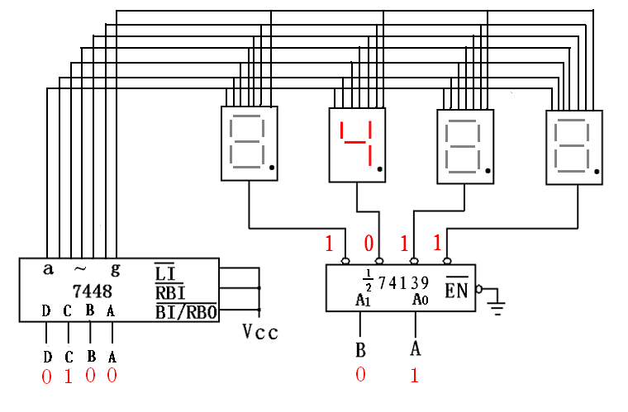
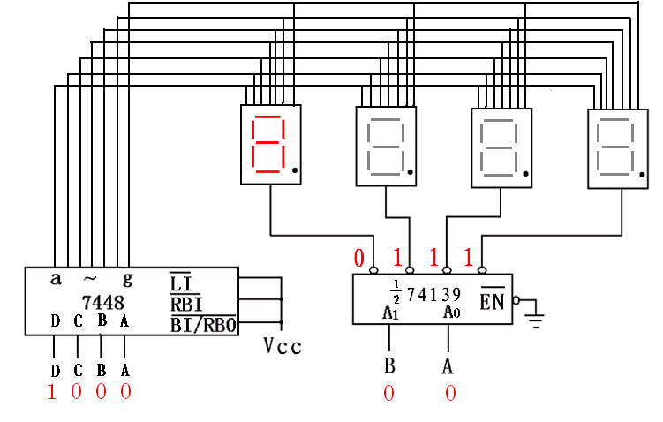
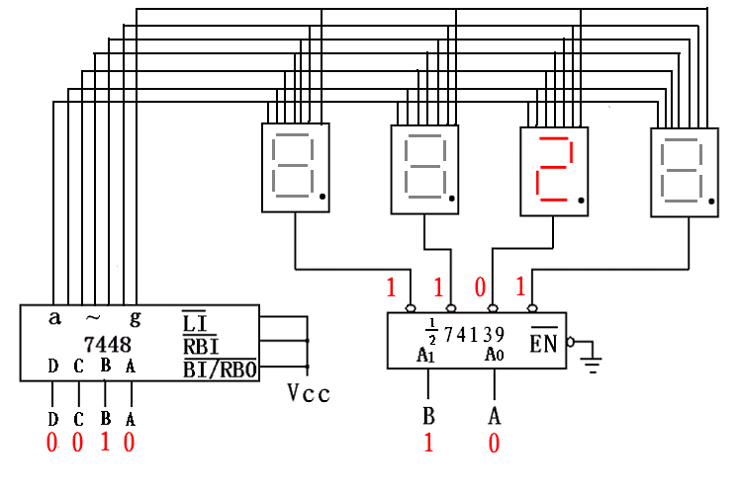
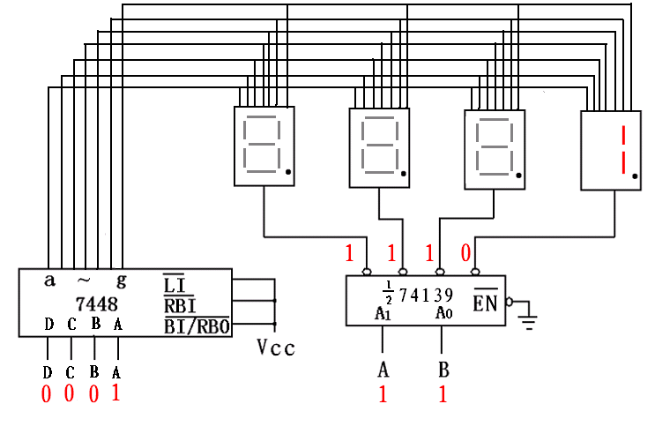
工作原理

Slide 6
设计原理
动态显示包括4个方面：控制部分、数据选择部分、译码驱动和显示部分。该电路的优点是：节省七段译码器和能源。
① 4位数码管共用一个7448BCD译码器。
② 用两位二进制计数器的输出信号Q₁、Q₀，作为一片74139和两片74153的地址线。
③ 74139的输出信号Y₀、Y₁、Y₂、Y₃，分别作为4位数码管的位线。

Slide 7
设计原理
④ 4位数码管的4根数据线， 由4个四选一多路选择器输出。
当地址=“00”时，DCBA=D₀C₀B₀A₀=8；
当地址=“01”时，DCBA=D₁C₁B₁A₁=4；
当地址=“10”时，DCBA=D₂C₂B₂A₂=2；
当地址=“11”时，DCBA=D₃C₃B₃A₃=1；

Slide 8
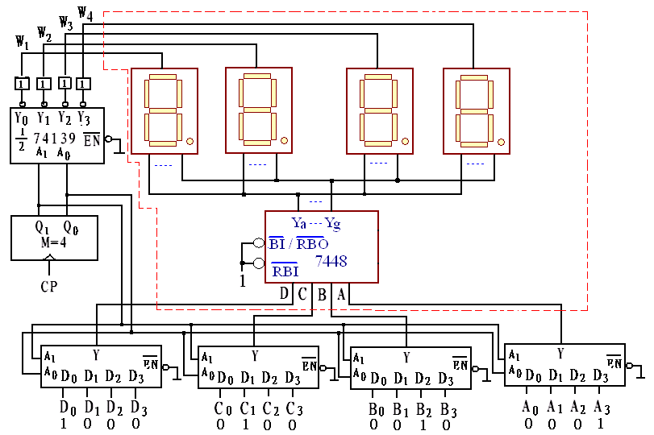
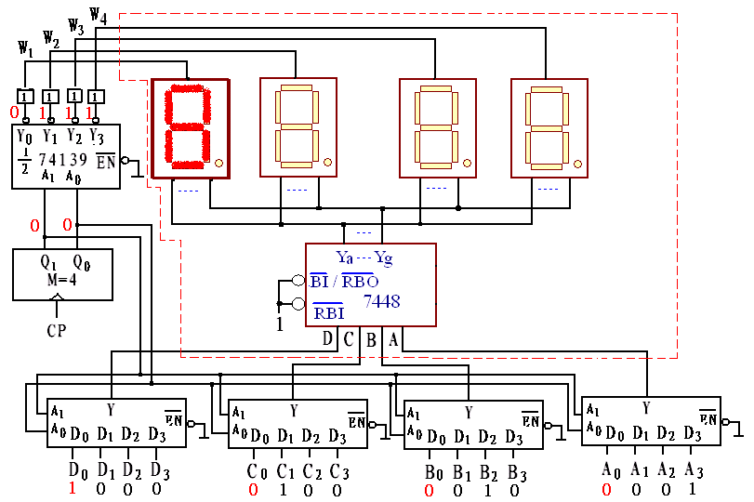
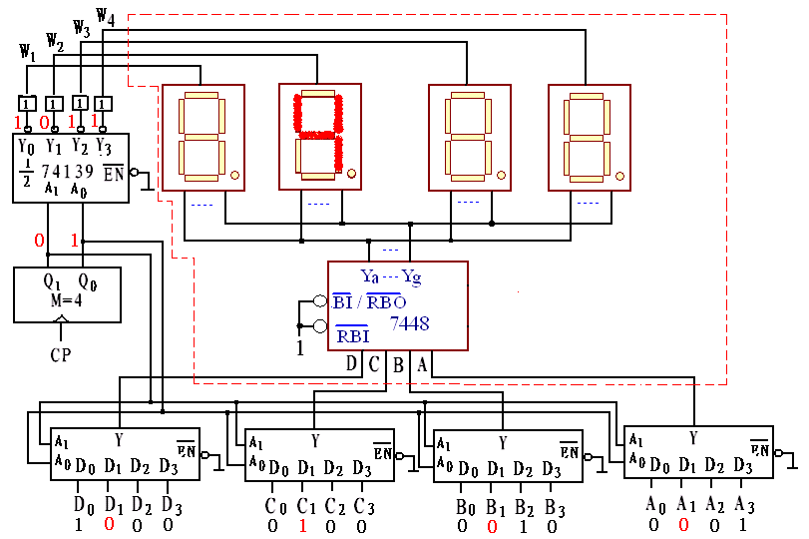
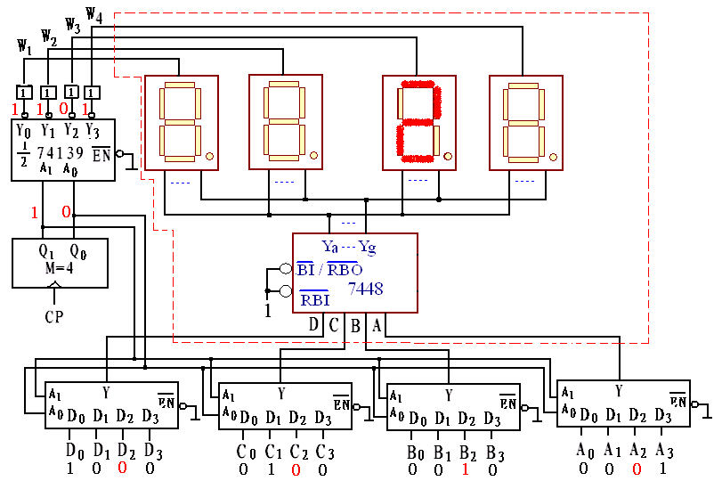
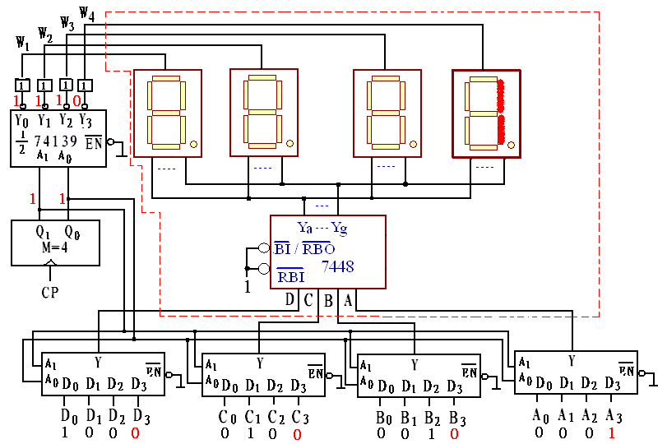
⑤ f=1Hz，显示的数据为：8421。

Slide 9
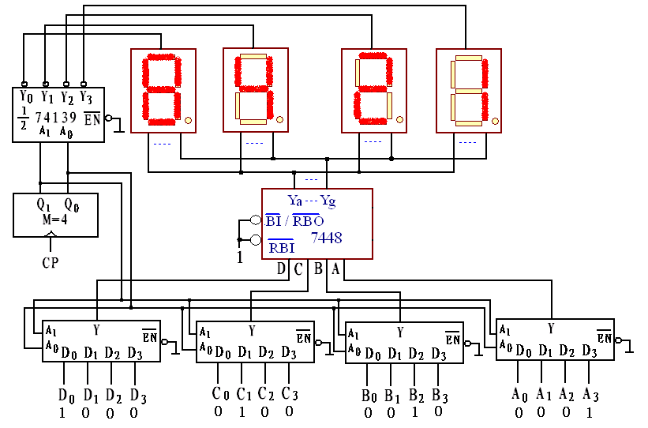
⑥ f=100HZ，显示的数据为：8421。

Slide 10
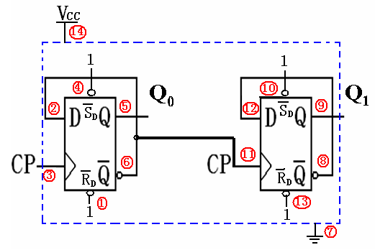

四位二进制计数器的设计与接线图

Slide 11
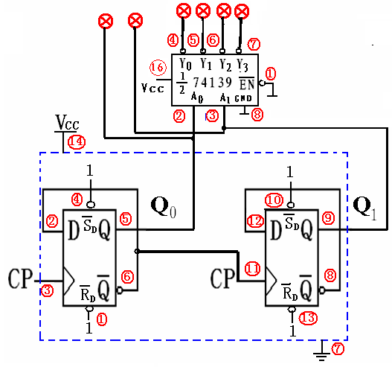
位段的设计与接线图

Slide 12
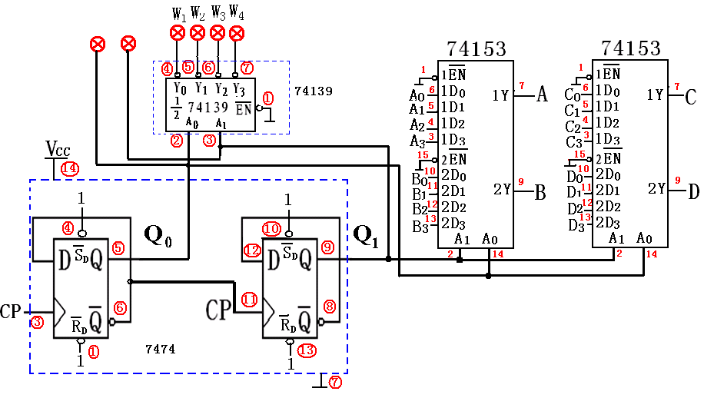
数据切换电路的设计与接线图

Slide 13
下一次实验
一、计数与分频电路

